Slide 1
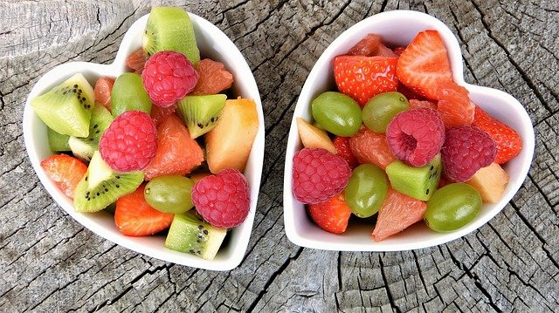
YRHO Ruoka-aineallergiat
15.1.2021 Riina Lindström

Slide 2
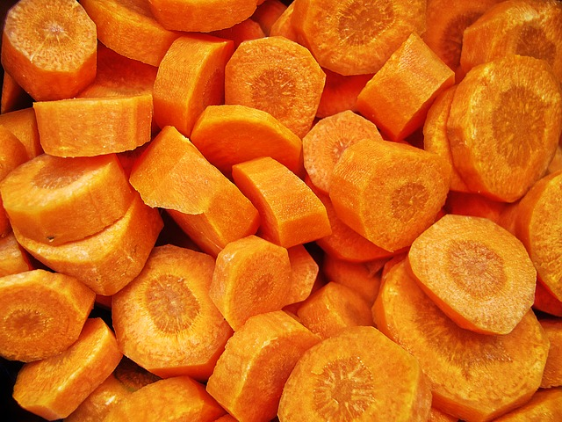
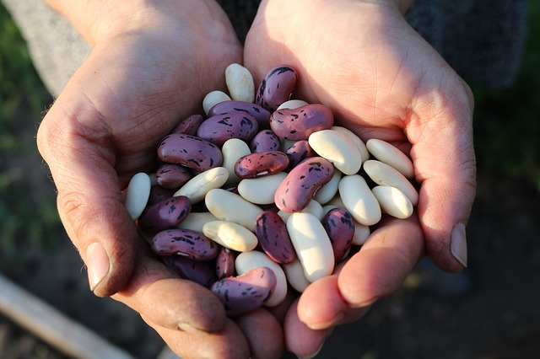



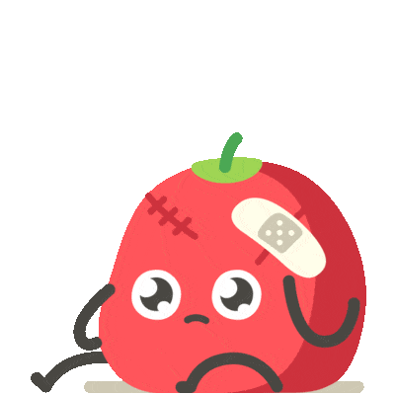
Mitä ruoka-aineallergiat ovat?
Allergia on yliherkkyyttä jotakin ruuan sisältämää ainetta (yleensä proteiinia) kohtaan.
Elimistö puolustautuu vieraita aineita vastaan muodostamalla vasta-aineita.
Tavallisimpia aiheuttajia ovat:
pavut, kananmuna, kala, porkkana, tomaatti ja omena.
Lapsilla ruoka-aineallergiat ovat yleisempiä kuin aikuisilla.
Alle kouluikäisistä 10-15 %:lla, kouluikäisistä n. 5 %:lla ja aikuisilla 2-4 %:lla on ruoka-aineallergioita.
0,1 % väestöstä on allergisia lisäaineille.

Slide 3
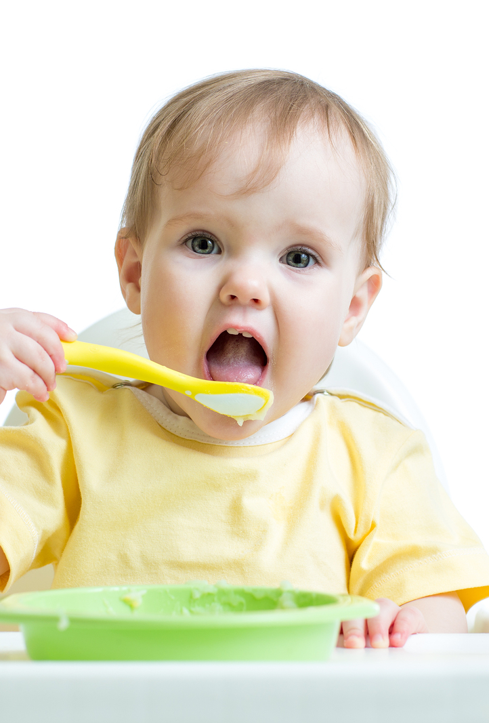
Vauvojen yleisimmät allergian aiheuttajat:
Kananmuna
Maito (huom. eri asia kuin laktoosi-intoleranssi)
Kotimaiset viljat (vehnä, ohra, ruis, kaura) (huom. Vilja-allergia on eri asia kuin keliakia)
Soija
Herne, papu
Banaani
Kala
Sianliha
Naudanliha
Peruna
Tämä kuva, tekijä Tuntematon tekijä, käyttöoikeus: CC BY-NC-ND

Slide 4
Laktoosi-intoleranssi
Keliakia
= maitosokerin imeytymishäiriö
Laktoosia on maidossa ja siitä valmistetuissa ruuissa, tuotteissa
Paitsi: kypsytetyt juustot, useimmat sulatejuustot
Margariinit ja voi sekä hapanmaitotuotteet sopii useimmille
Jotkin lääkkeet sisältävät laktoosia
= sairaus, jossa tiettyjen viljojen proteiini vaurioittaa ohutsuolen limakalvoa
Pitää välttää vehnää, ohraa ja ruista
-> sen sijaan gluteenittomia viljoja, kuten riisiä, maissia, hirssiä, tattaria
Puhdasta kauraa voi myös syödä

Slide 5
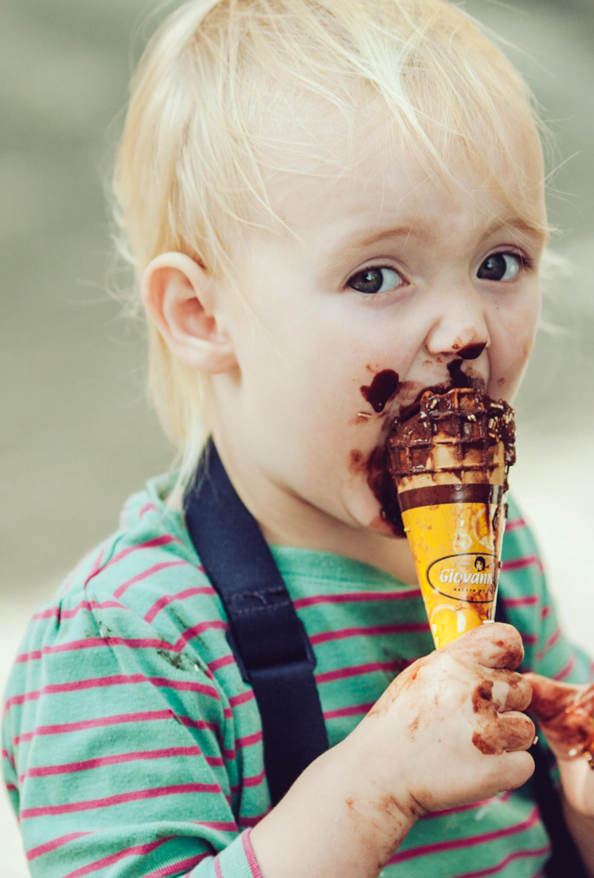
Lasten yleisimmät allergian aiheuttajat:
Kananmuna
Pähkinä, manteli
Hedelmät (omppu, päärynä, luumu, persikka, kiivi)
Vihannekset (tomaatti, paprika)
Juurekset (peruna, porkkana, selleri)
Soija
Herne, papu
Mausteet

Slide 6
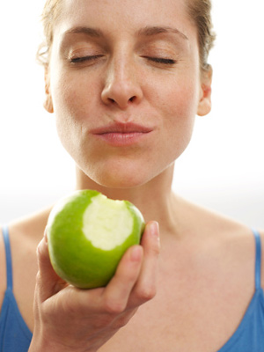
Aikuisten yleisimmät allergian aiheuttajat:
Pähkinä, manteli
Samat hedelmät kuin lapsilla
Samat vihannekset kuin lapsilla
Samat juurekset kuin lapsilla
Mausteet (pippurit, kaneli, kurkuma, kumina, sinappi)
Soija
Tämä kuva, tekijä Tuntematon tekijä, käyttöoikeus: CC BY-SA

Slide 7
Allerginen reaktio 1/2:
Vieras aine
-> elimistö muodostaa vasta-aineita
-> vasta-aineet vapauttavat erilaisia välittäjäaineita
-> välittäjäaineet aiheuttavat allergiaoireita

Slide 8
Allerginen reaktio 2/2
Allergian voimakkuus voi vaihdella vuodenaikojen mukaan
Esim. koivun siitepölylle allergiset voivat olla herkkiä jollekin ruoka-aineelle, kuten omenalle, koivunsiitepölyaikana = ristiallergia.
On myös mahdollista saada allergisia oireita muutenkin kuin suun kautta, esim. jauhopölystä hengitysteissä, mutta voi syödä pullaa.
Kasvis-, marja- ja hedelmäallergioissa kuumentaminen, pakastaminen, raastaminen, soseuttaminen ja mehustaminen usein parantavat siedettävyyttä.
Jos oireet eivät ole kovin voimakkaita, voi yrittää siedätystä.

Slide 9
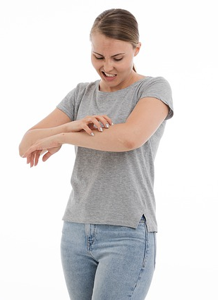
Allergiaoireet:
Voivat ilmaantua välittömästi tai viiveellä (2-4 h kuluttua ruokailusta)
Ihottuma
Silmäoireet (kutinat, turvotus)
Kutina
Ihotulehdukset
Oksennus, ripuli
Vatsakivut
Päänsärky
Hengitystieoireet

Slide 10
Ruoka-allergian hoito:
Välttäminen
Siedätys
Anti-histamiinit
Adrenaliini

Slide 11

Ruoka-aineallergioiden ja ruokailun huomioiminen toiminnassa
Turvallisuussuunnitelma
Selvitä ennen leiriä, tapahtumaa tmv. osallistujien allergiat ja erityisruokavaliot
Erityisruokavalioiden järjestämiseen on kiinnitettävä huomiota
Aina ennen ruoanlaittoa kädet tulee pestä huolellisesti
Astioiden pesu kunnolla kuumalla vedellä.
Ruoka tarjottaessa tulikuumaa ja kylmäsäilytystuotteiden oltava kylmiä.

